Slide 1
Архитектура вычислительных систем
Лекция 5

Slide 2
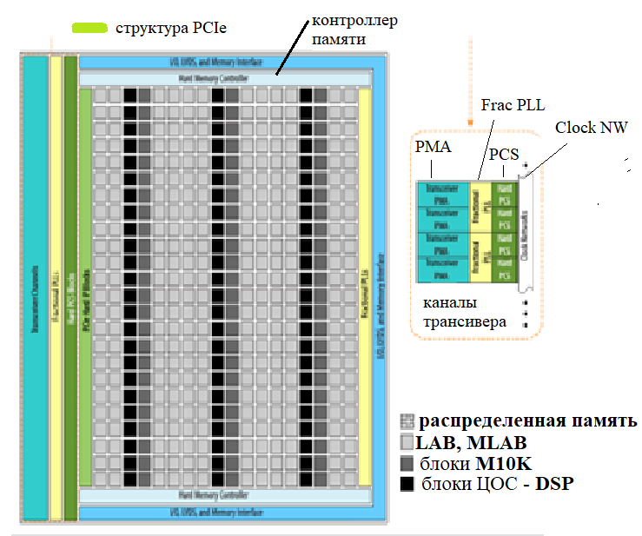
Внутренняя структура FPGA.

Slide 3
Все функциональные блоки кристалла (LAB, MLAB, M10K, DSP) располагаются во внутренней части в виде матрицы. Управляющие структуры, размещающиеся в слоях кристалла не входят в общую матрицу. Они поддерживают синхронность работы блоков, возможности передачи информации между основными частями вычислительной системы (процессор, память, ввод/вывод), а также преобразование и кодирование передаваемой информации.

Slide 4
Блок цифровой обработки сигналов. (Digital Signal Processing – DSP).
Блок цифровой обработки позволяет производить высокоскоростные операции умножения с высокой точностью, при этом производится оптимизация энергопотребления. В используемом в лаборатории FPGA Cyclone V SE A5 имеется 87 блоков DSP.
Для операций по цифровой фильтрации используются форматы данных 9, 18 и 27 бит.
Операнды накапливаются во входной регистровой памяти, следуя побитово. Запись регулируется с помощью линии задержки.

Slide 5
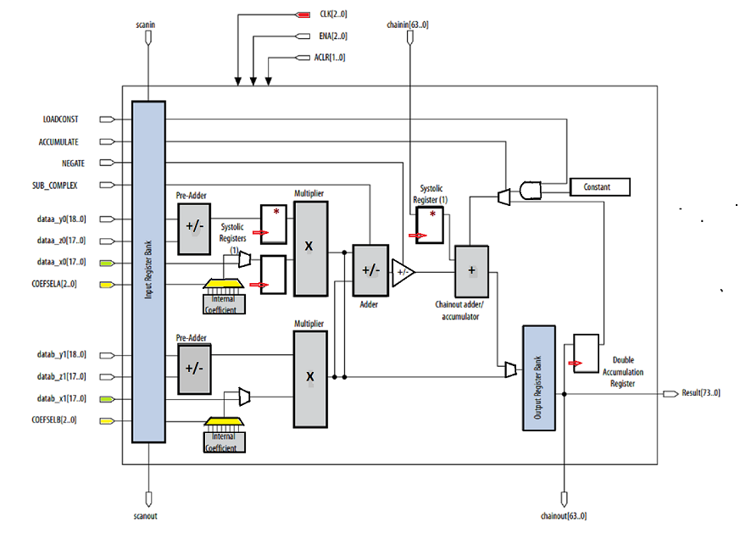
Структура блока цифровой обработки сигналов.

Slide 6
Коэффициенты, на которые умножаются операнды, могут поступать или с внешних входов, или храниться во внутренней памяти блока. Такая память позволяет хранить 8 коэффициентов. Извлечение из памяти нужного коэффициента происходит через мультиплексор в зависимости от адреса, поступающего на его адресные входы.
С помощью предварительных сумматоров возможна обработка как рекурсивных, так и нерекурсивных последовательностей. Во втором случае конечный импульсный отклик (18 или 27 бит) помещается в специальный регистр, откуда поступает на входы умножителя. Коэффициент при этом также будет предварительно сохранен в регистре.

Slide 7
Блок DSP содержит два умножителя с возможностью их переконфигурации в зависимости от режима работы: один умножитель последовательностей 27х27; два умножителя последовательностей 18(знак. / беззнак.) х 19(знак.); три 9 х 9.
В зависимости от конфигурации умножителя, сумматор на его выходе также будет иметь возможность работать в одном из трех режимов. В первом случае это будет один 64-битный сумматор с накопителем такой же разрядности. Во втором он будет разделен на два 37-битных сумматора для получения суммы полных результатов умножения последовательностей 18х19. И. в третьем случае, он будет использоваться как три 18-битных сумматора для сложения результатов умножения на трех умножителях последовательностей 9х9.
Режимы работы сумматора выходной последовательности с накопителем регулируются от входов NEGATE, ACCUMULATE, LOADCONST.

Slide 8
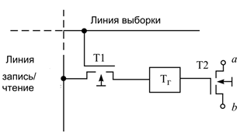
Распределенная память.
Все блоки, входящие в структуру FPGA, разделены свободными пространствами переходов – каналами. Канальная структура препятствует перегреву кристалла. Для объединения блоков в каналах образованы точки связей – распределенная память.

Slide 9
Приемопередатчики, входящие в структуру FPGA, позволяют совершать полнодуплексные передачи данных последовательным способом через физическую среду кристалла. Слои PMA (physical medium attachment), позволяют осуществлять последовательно-параллельное преобразование данных в случае приема и параллельно-последовательное для передачи через среду. Подслой PCS (physical coding sublayer) позволяет осуществлять кодирование данных, представленных в параллельном виде для передачи, и восстановление при приеме.

Slide 10
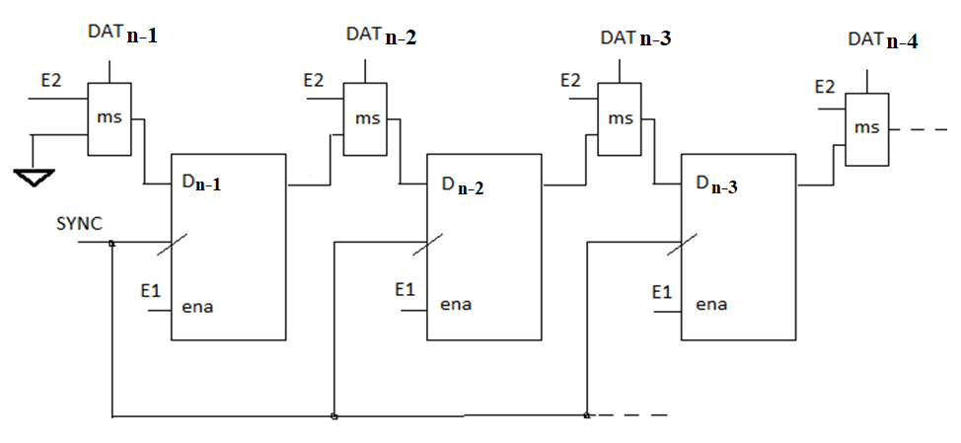
Параллельно-последовательный регистр –(передатчик)

Slide 11
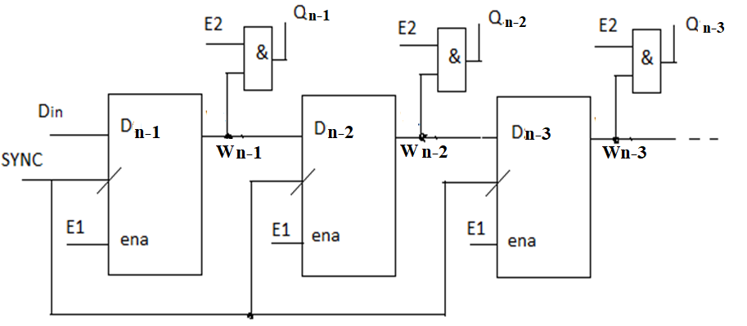
Последовательно-параллельный регистр – (приемник)

Slide 12
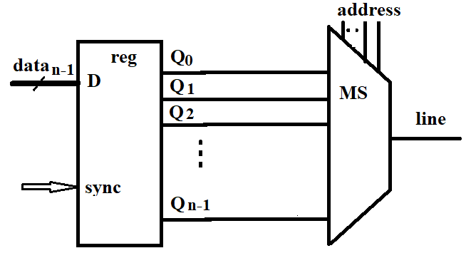
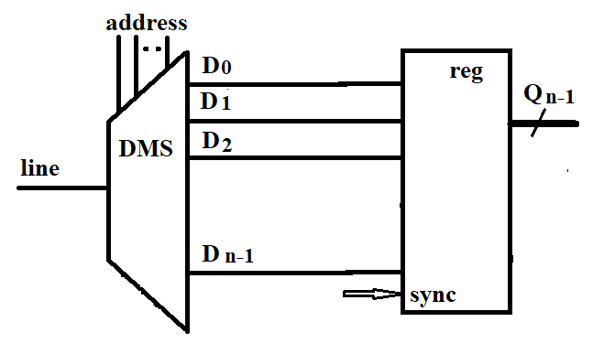
Вариант приемо-передачи с помощью коммутационных схем.

Slide 13
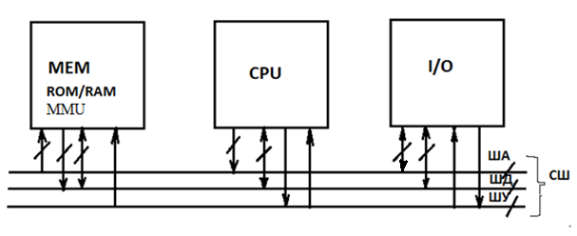
Структура системной шины.
В ПК первых поколений ISA (Industry Standartd Architecture). Максимальная скорость 8,33МГц

Slide 14
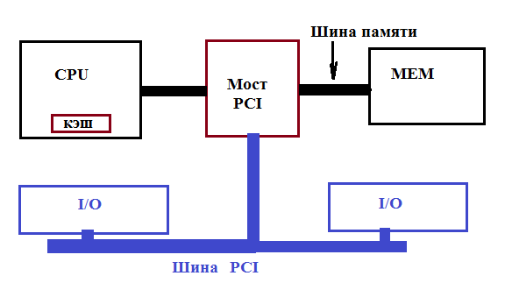
Структура системной шины.
Шина PCI (Peripheral Component Interconnect).

Slide 15
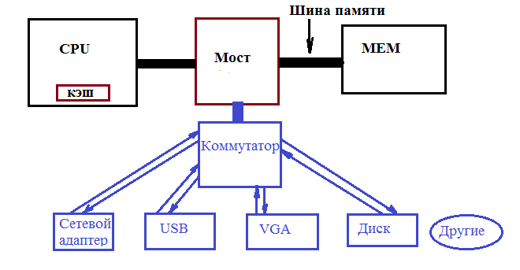
Структура системной шины
PCI Express

Slide 16
Протокол JTAG
Протокол JTAG создавался для тестирования.
В начале 1985 года объединенными усилиями нескольких европейских компаний была создана группа для разработки решения проблем тестирования интегральных схем, цифровых устройств и систем. Эта группа получила имя: Joint European Test Action Group (JETAG).
Позднее, в 1988 году к ней присоединились представители североамериканских компаний, и название было изменено на Joint Test Action Group (JTAG).
Результатом работы этой группы явился принятый в 1990 году стандарт IEEE Std.1149.1 и его усовершенствованная версия: стандарт IEEE Std.1149.1a (1993).

Slide 17
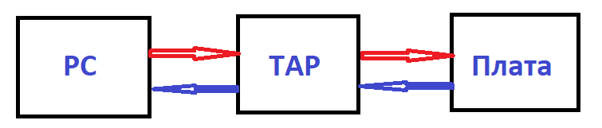
JTAG. Схема подключения платы к ПК.

Slide 18
TAP требует 4-х внешних контактов:
- TDI (Test Data Input) – контакт для получения последовательных данных. На этот контакт последовательно, бит за битом подаются данные, которые затем интерпретируются схемой управления;
- TDO (Test Data Output) – контакт вывода последовательных данных. С этого контакта ведущее устройство последовательно считывает данные из БИС (например, результат тестовых операций);
- TCK (Test Clock Input) – контакт сигнала синхронизации обмена;
- TMS (Test Mode Select) – этот контакт управляет состоянием внутреннего автомата TAP. В частности, с помощью этого контакта определяется, что загружается: команда или данные, а также определяется начало и конец загрузки;
- TRST (Test ReSeT) – сброс в начальное состояние контроллера внутреннего автомата TAP (контакт не является обязательным для реализации).

Slide 19
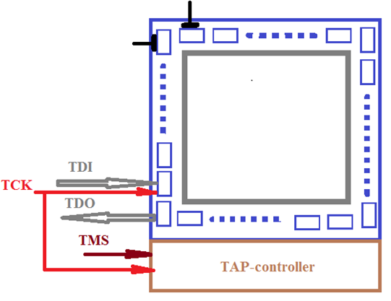
Структура ТАР

Slide 20
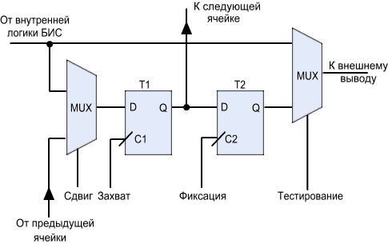
Структура ячейки граничного сканирования для тестирования.
Структура ячейки граничного сканирования для тестирования.

Slide 21
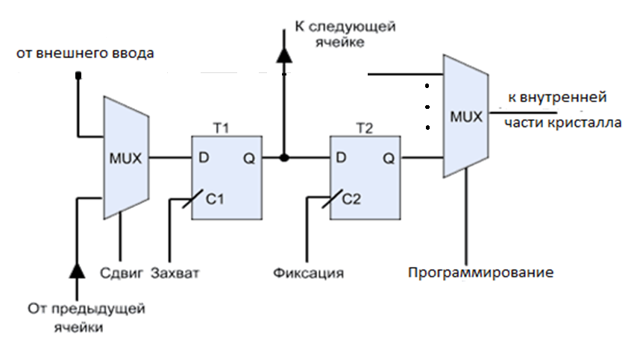
Структура ячейки граничного сканирования для программирования.

